Slide 1
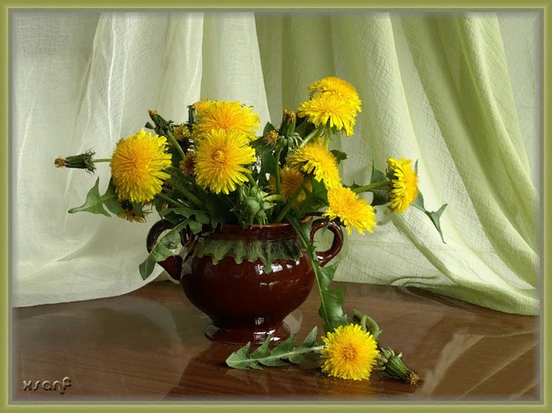
Одуванчик,
солнечный посланник
на земле
Путешествие в мир одуванчика для 5-9 классов
Автор:
Ольга Михайловна Степанова
учитель английского языка
МБОУ «Цивильская СОШ №1
имени Героя Советского Союза М.В. Силантьева»
города Цивильск Чувашской Республики
2018

Slide 2
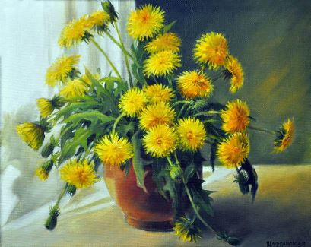
Русское название одуванчик образовано от глагольной формы оду́ть, равной литературному обдуть. В. И. Даль приводит форму без уменьшительного суффикса - одуван.

Slide 3
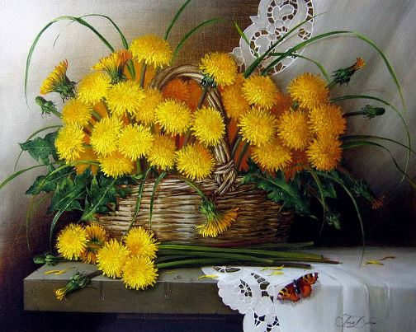
Большинство народов считают одуванчик сорняком, а в Китае его называют овощем, поскольку здесь он очень часто употребляется для приготовления различных блюд.

Slide 4
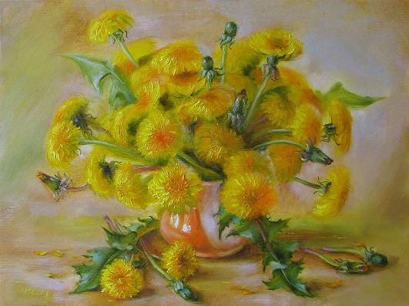
Из цветков одуванчика варят также варенье, из раскрывшихся бутонов готовят «одуванчиковый мёд».

Slide 5
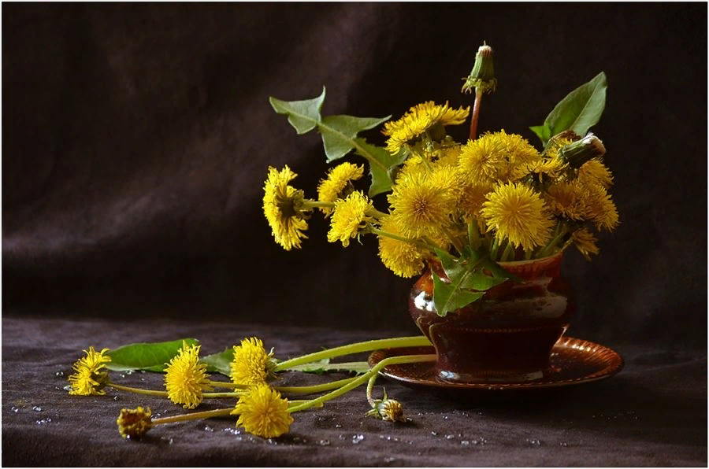
С давних времён на Британских островах изготовляют очень популярное в Англии вино из цветков одуванчика. В своей повести «Вино из одуванчиков» Р. Брэдбери воспел это вино.

Slide 6
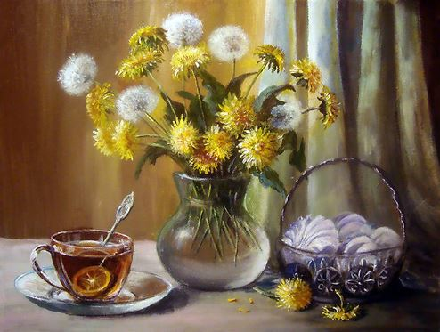
Итальянцы говорят: «Если употреблять в пищу одуванчик, то болезнь проходит мимо дверей дома».

Slide 7
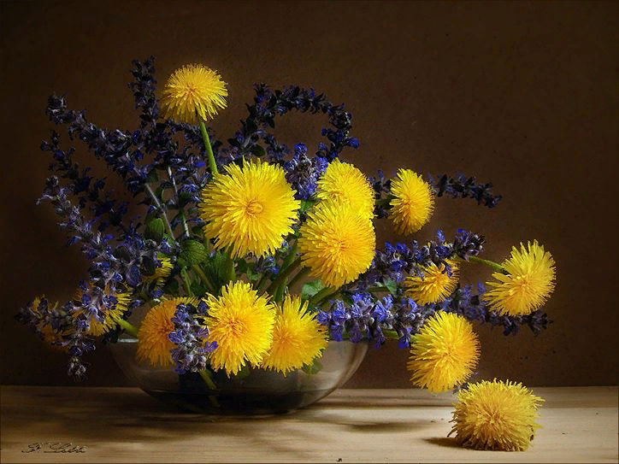
В Италии одуванчик – очень популярная и любимая еда. Здесь блюда из одуванчиков можно найти в меню многих ресторанов, их даже подают к свадебному столу. А судя по цене в ресторане на блюдо из одуванчиков – это деликатес.

Slide 8
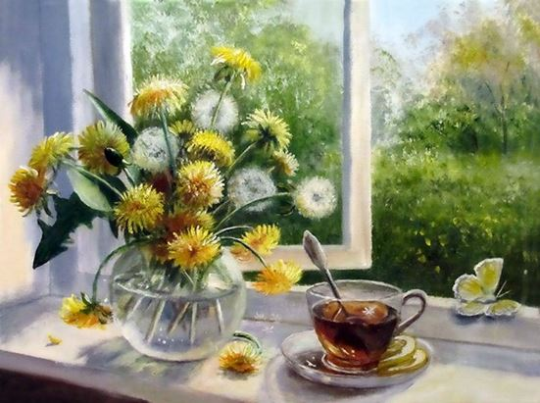
В США, штат Огайо, каждую первую субботу мая празднуется День одуванчика. В этот день люди украшают одежду одуванчиками и готовят из этих цветков различные блюда.

Slide 9
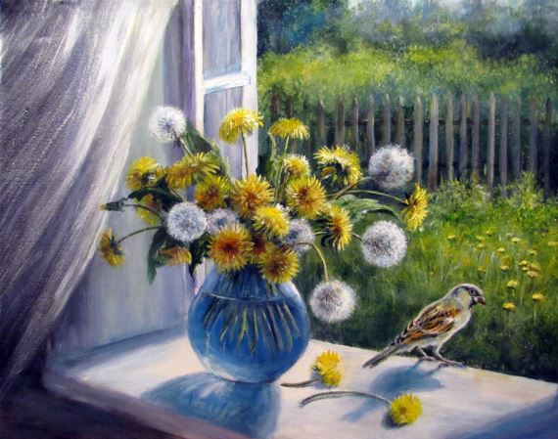
Уже давно доказано, что одуванчик имеет не только кулинарные функции, но и лечебные. Народная медицина полна рецептами красоты и здоровья с использованием одуванчика.

Slide 10
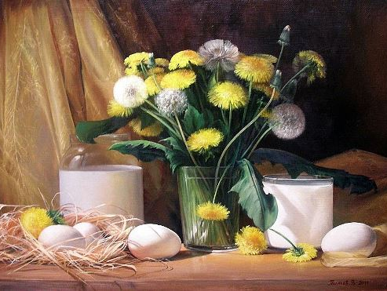
Одуванчик - цветок магический. Чтобы увидеть яркий и вещий сон, цветок кладут под подушку. А сон на подушке, набитой высушенными одуванчиками поможет спокойно выспаться и утром проснуться с хорошим настроением.

Slide 11
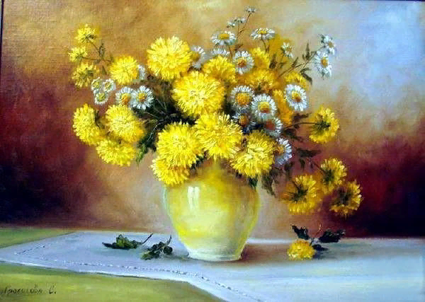
Одуванчиковые напитки бодрят, заряжают энергией и приводят к душевному равновесию. Употребление таких напитков избавит от негативных эмоций и душевных метаний.

Slide 12
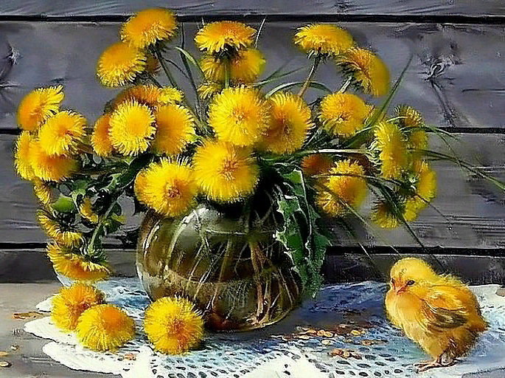
Немцы до сих пор применяют его как успокоительное и снотворное средство. И они правы. В одуванчике очень много магния — вот почему он так хорошо лечит нервы, сердце и болезни крови. В листьях одуванчика много фосфора, больше, чем в других листовых овощах. А фосфор — это здоровые, крепкие зубы.

Slide 13
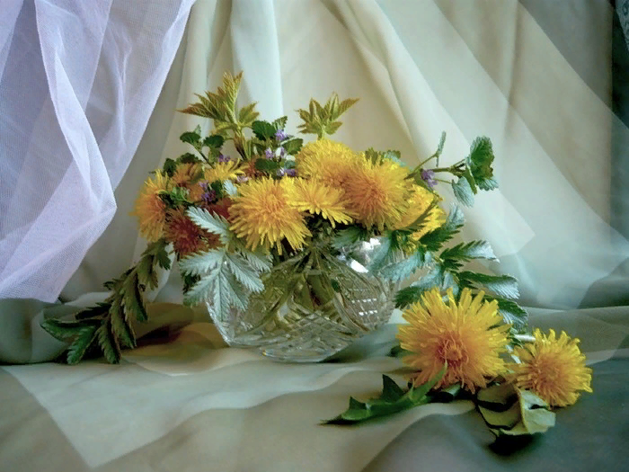
Издавна за одуванчиком закрепился статус «эликсира жизни», обладающего болеутоляющим, желчегонным, мочегонным, потогонным, противовоспалительным и тонизирующим действиями.

Slide 14
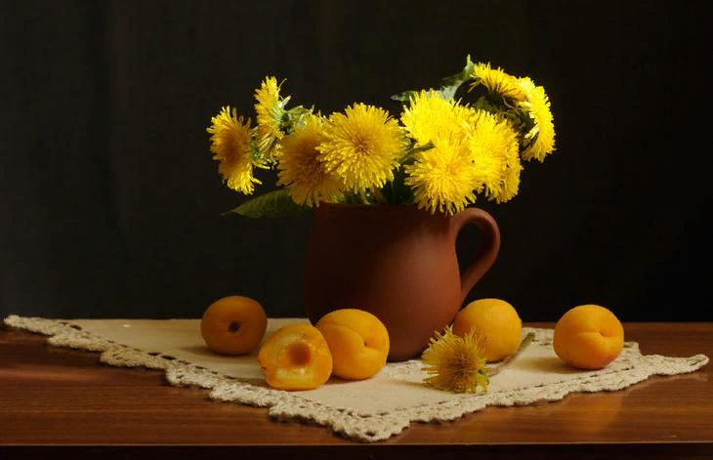
Листья, цветки и корни одуванчика впитали в себя все силы природы!
Маленький желтый лекарь — одуванчик содержит золотой запас самых полезных элементов таблицы Менделеева.

Slide 15
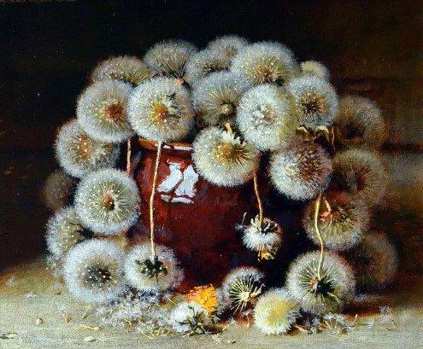
Одуванчик в народе ссылается как цветок оберег, талисман, и обладающий мощным зарядом солнечной энергии, который способен разрушить любой негатив. Хотя бы раз за лето сплетите себе венок из одуванчика, оденьте на голову обязательно, а потом пусть повисит в доме у кровати.

Slide 16
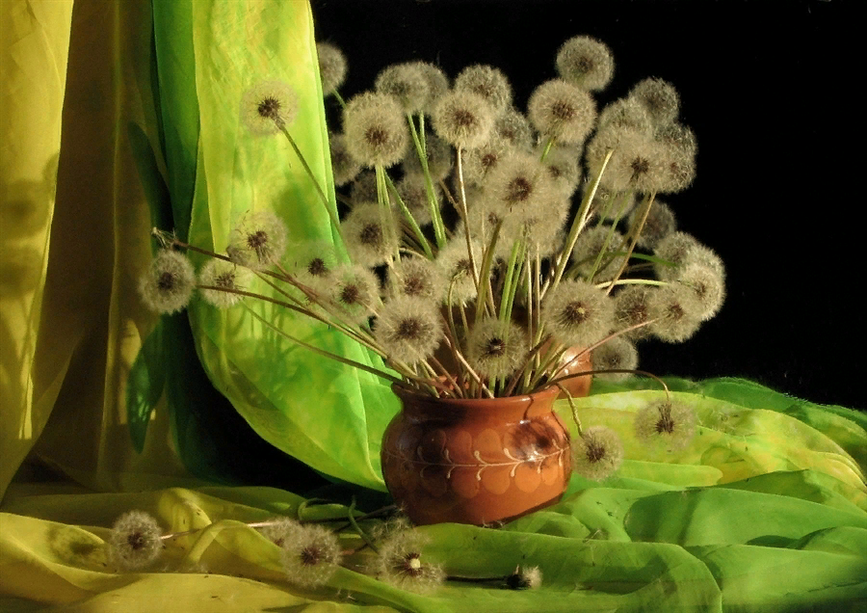
Самый популярный обряд с участием одуванчика проводят с самого детства. Достаточно просто сорвать созревший (белый) одуванчик, загадать желание и подуть на него.

Slide 17
Одуванчик – для кого-то сорняк, а для кого-то маленький солнечный посланник на Земле. Одуванчик – один из немногих цветочков, который растет
по всему миру, застилая своим
золотистым ковром все полянки, вплоть до самой Арктики.
Этот цветок с самых древних времён ценили не только за его целебные
свойства.Одуванчики являются носителями
огромного количества солнечной энергии,
очень нежной и позитивной. Именно
благодаря этому, с древних пор с помощью
этого цветка привлекали счастье,
деньги, любовь и здоровье.
Приказ: с одуванчиком – дружить!

Slide 18
Источник:
Интересные факты об одуванчике http://www.smirnova-tatjana.ru/fak-rast/527-oduvantsik.html
Про одуванчик и его магические свойства http://kak-sdelat-mne.ru/pro-oduvanchik-i-ego-magicheskie-svojstva/
Изображения взяты на сайте http://yandex.ru
Условия использования сайта https://yandex.ru/legal/fotki_termsofuse/

